Slide 1
i 博导《移动电子商务》课程教学包
移动O2O线上与线下的对接

Slide 2
移动O2O认知
线上与线下的对接
O2O核心与优势
移动O2O
O2O的应用场景
O2O产品模式
O2O的业务模式
O2O模式的注意事项
Notes:
备注：配图为示意，来源于网络，内容不限，用格式刷刷一下图片格式。

Slide 3
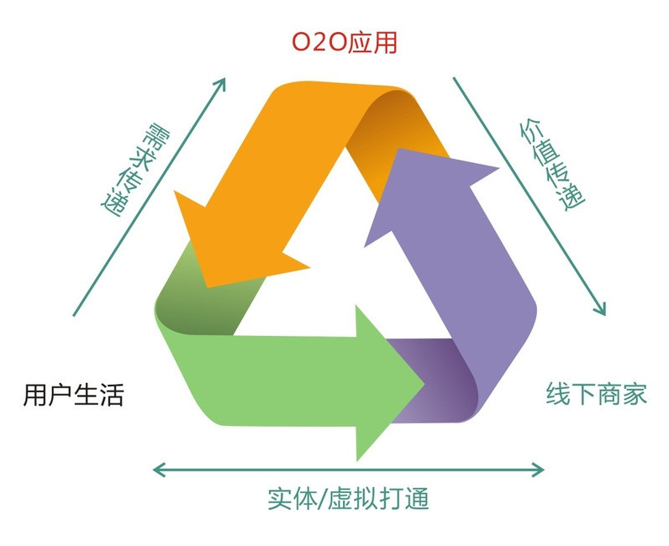
移动O2O
1、移动O2O认知
O2O模式跟移动互联网完美契合。线上线下模式方便了消费者进行信息的查询、线下的消费，同时商家也能更方便地在线上进行推广，将线上的流量导入线下，吸引消费。移动设备的可移动性、移动支付等特点使得线上推广、线下消费更加方便快捷，移动O2O也因此发展迅速。
Notes:
备注：配图为示意，来源于网络，内容不限，用格式刷刷一下图片格式。

Slide 4
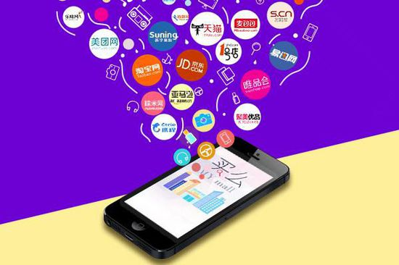
移动O2O
1、移动O2O认知
随着智能手机的普及、移动网络的发展，人们的上网习惯逐渐由电脑转移到了移动设备上，传统电商企业也必须把重心由PC端转移到移动端，而且不能照搬PC端的经验，所以淘宝、京东在移动端发展到今天，已经不只是单纯的B2C或C2C的平台了，而是融合了多种电子商务商务模式的综合平台了。
Notes:
备注：配图为示意，来源于网络，内容不限，用格式刷刷一下图片格式。

Slide 5
移动O2O
1、移动O2O认知
2014年微商火了一把，使得大众对“微商”有了了解。“微商”是在移动商务发展的过程基于社交软件如微信、微博、QQ、陌陌等进行推广、宣传的一种新的移动商务模式。目前“微商、微店”已经成为了移动商务发展过程中不可忽视的一种模式。
Notes:
备注：配图为示意，来源于网络，内容不限，用格式刷刷一下图片格式。

Slide 6
移动O2O
2、线上与线下的对接
O2O电子商务模式的优势
A
对于供应商而言增加了客源
B
对于用户而言节省了时间和金钱
C
对于运营者而言聚集了人气增加了收益

Slide 7
移动O2O
3、O2O核心与优势
A
O2O的核心
增加实体店的竞争力
B
在线预付
用户体验更加丰富
C
为O2O经营者带来更多盈利

Slide 8
移动O2O
4、O2O的应用场景
PC端
移动端
登录O2O服务网站，线上购买，线下消费
通过手机连接互联网登录O2O服务网站，线上购买线下消费
移动端
线下
通过手机APP进行相关产品或服务的查找和订购
线下扫描条形码二维码，获得信息利用手机支付线下消费

Slide 9
移动O2O
5、O2O产品模式
Coupon
（即优惠券）模式
Search（搜查）模式

Slide 10
移动O2O
6、O2O的业务模式
以打价格战为主的商业模式
优势体现在交易型销售中的打折销售上
交易型O2O
销售模式
顾问型O2O
销售模式
强化品牌，带动销售
精准地投放广告及反馈
提供良好的用户体验

Slide 11
移动O2O
经典案例
O2O模式下的苏宁实体店不再是只有销售功能的门店，而是一个集展示、体验、物流、售后服务、休闲社交、市场推广为一体的新型门店——云店。
店内将开通免费WIFI、实行全产品的电子价签、布设多媒体的电子货架，利用互联网、物联网技术收集分析各种消费行为，推进实体零售进入大数据时代。

Slide 12
移动O2O
经典案例
阿姨帮：一个男人带领一帮阿姨“自我颠覆”(家政O2O)
阿姨帮是一款基于LBS的家政O2O应用，是类Uber、Homejoy式的垂直平台，力图作为制定服务标准的渠道连接起海量的阿姨和消费者，定位做成全品类家政服务。创始人万勇曾在中国雅虎、搜狗、360任职，一直从事浏览器相关的研发工作。与目前其业务涉及日常保洁、大扫除、新居开荒、衣物干洗、鞋具洗护等，用户可以通过阿姨帮APP或者直接登录阿姨帮进行“阿姨”预约。
与国内其他家政服务O2O公司的普遍做法不同，阿姨帮对小时工采取统一聘任和管理的制度，区别于“中介”的角色，对阿姨进行培训、服务评价的系统管理。这一“重模式”保障服务质量之余，无疑增添其运作成本和难度，为实现盈利预留更多不稳定因素。

Slide 13
移动O2O
美团网模式分析
目标消费者
运营模式
盈利模式
商业模式
习惯网购容易被折扣吸引的年轻消费者
以服务为主希望有二次消费的商家
邮件推广宣传
价格低廉
提醒用户每日团购
本地化服务
提成收入
宣传推广佣金
会员优惠卡销售
价值主张
供应链
目标顾客

Slide 14
移动O2O
7、使用移动O2O模式的注意事项
A
B
良好的行业或企业规范
LBS与移动O2O的结合
一个良好的行业或者企业规范才是O2O能够生存的根本，O2O客户在线上购买后会有自己的主观猜想，而如果客户的体验与想象中的差别很大，那么客户将对整个企业失望，进而使得企业的损失更大。
LBS是基于位置的网络服务，移动O2O应该要与LBS相结合。例如客户到了一个地方利用LBS功能就能够发现周边的所有自己想要找的店铺，也可以根据参与某个店铺的人员多少，店家给予相应的折扣。这样才能真正的让O2O变的灵活起来，让线上到线下的活动更加的流畅。

Slide 15
移动O2O
在进行O2O模式下移动商务时应该注意
A
O2O模式下产生的高数据流量对移动网络的挑战
B
无线网络的稳定性及支付的环境对于O2O的抑制
C
O2O的社交化将进一步加剧
D
O2O企业及商家的信誉和诚信面临挑战

Slide 16
移动O2O
A、高数据流量对移动网络的挑战
我国目前，移动网络的资费与网络质量还是有待提高的。在这样的大环境下，对于O2O行业的发展有着很大的阻碍性，因为O2O的网站内容一般图片会比较多，现在的网络环境会让O2O用户有比较不好的体验或者有些人不愿意去进行体验，而导致部分用户参与度低。

Slide 17
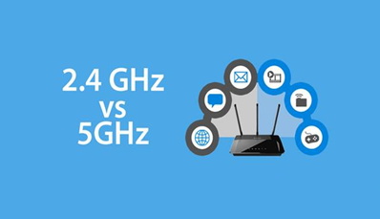
移动O2O
B、支付的环境对于O2O的抑制
移动终端的安全性受到移动设备软件、硬件及相关支付技术的限制，二维码、 NFC、 RFID、等不同技术的使用，对消费者付费习惯产生不同影响。例如：学校食堂常用饭卡（ RFID 技术）进行结算，学生会使用饭卡；校园周边店铺，可以使用二维码支付，如果因为网络或者硬件的问题导致支付很慢，学生可能会现金支付。

Slide 18
移动O2O
C、O2O的社交化将进一步加剧
虽然现在的O2O还有很大一部分停留在团购的阶段，但是随着移动端的发展，O2O的社交化现在已经越来越受到重视，移动O2O将与社交化完美的融合。现在有很多的社交化应用或者O2O应用都已经开始了社交元素的融合与吸纳，如腾讯的微信与拉手网合作。

Slide 19
移动O2O
D、O2O企业及商家的信誉和诚信面临挑战
O2O模式下的线上、线下双重服务端是否会制约移动商务的发展，其决定因素就在于O2O企业和商家双方的信誉和诚信。如果双方都讲究诚信和信誉，那自然能达到双赢的目的，但只要有其中的一方在这方面存在缺失，就很容易造成“付款前是上帝，付款后什么都不是”的窘境。所以如何选择合适的商业合作伙伴是O2O的移动商务面临的又一个挑战。

Slide 20
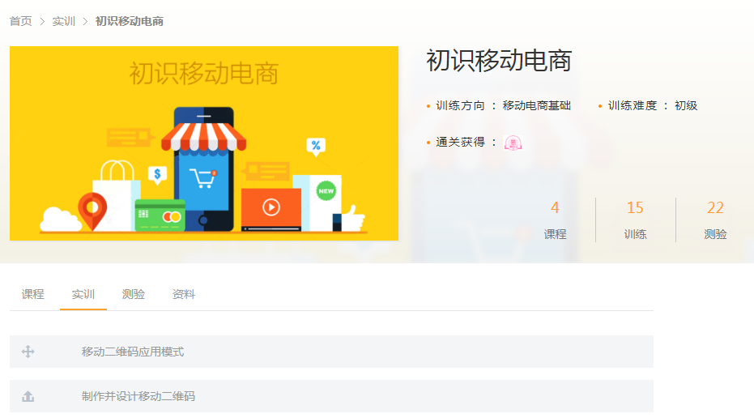
课后实训-更多初、中、高级
统一图片大小
（您可安排学生，通过学生账号可直接使用）
链接：http://www.ibodao.com/User/Train/train/type/task/id/157.html
如任务为上传类。学生提交后需邀请教师进行点评

Slide 21
本节课结束
扫码加入 i 博导移动电商教师群
QQ群号：138825376
第一时间获取更新版本和最新资源！
想认识全国电商专业的其他代课老师，
欢迎加入 i 博导大群
QQ群号： 312612939

Slide 22
关于 i 博导
i 博导（www.ibodao.com）是博导股份旗下专注为院校师生提供教学服务支撑、专项技能培育的智慧教育平台，为院校师生开拓互联网化的教学模式
i博导APP下载
i博导服务号
i博导订阅号

Slide 23
THANKS

